Slide 1
Участники
районного конкурса профессионального мастерства
«Педагог года-2020»

Slide 2
Номинация «Воспитатель года»

Slide 3
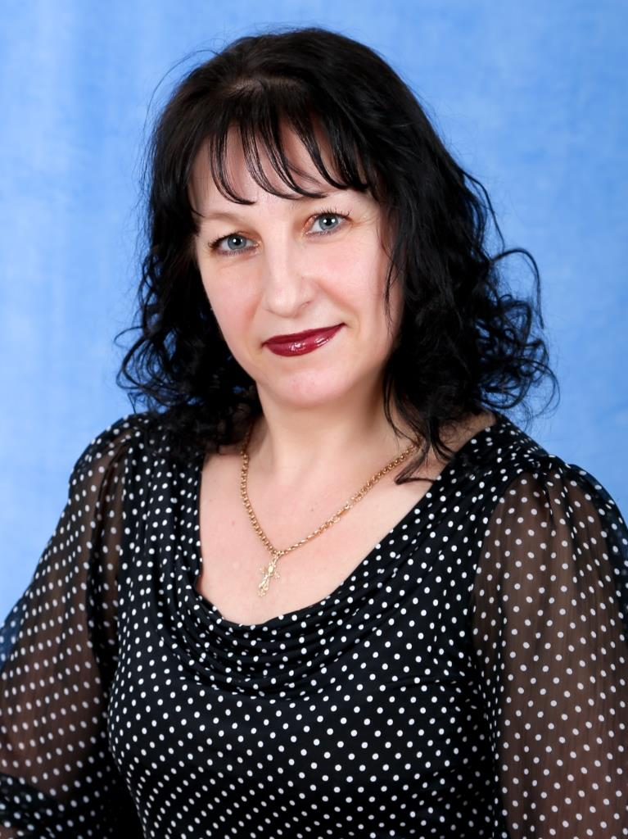
Педагог особое внимание уделяет формированию любви к родному городу и интереса к его прошлому и
настоящему.
Чтобы учить других, нужно учиться самому - таково её кредо.
Позитивное восприятие каждого ребёнка, откры-тость, отзывчивость, стремление понять и помочь – отличительные черты педагога.
Юлия Владимировна
Мещерякова,
воспитатель
МКДОУ д/с № 192
https://anna8229.wixsite.com/ds192-uliya

Slide 4
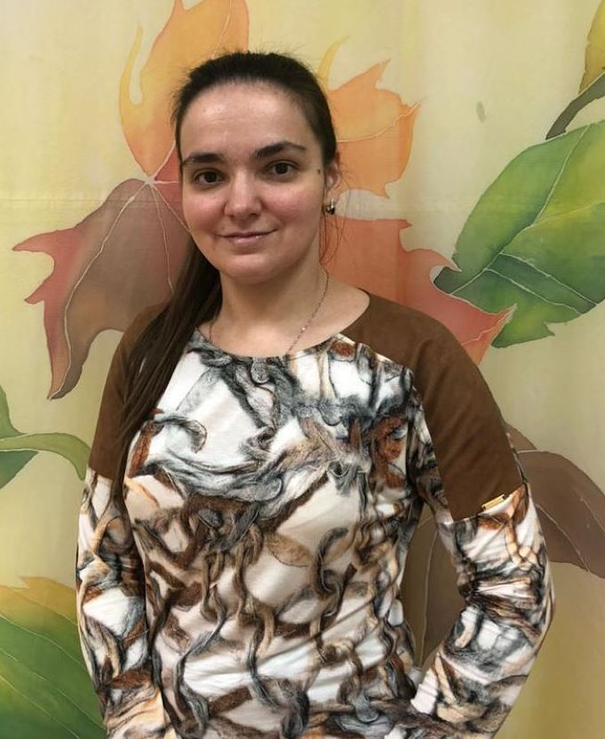
Побуждает детей к размышлению, к рассужде-нию, развивает в них эмпатию, сопереживание, умение обосновывать свое мнение, старается учить их мыслить позитивно.
В работе и взаимо-отношениях с другими людьми больше всего ценит честность, ответствен-ность, отзывчивость.
Евгения Викторовна
Пензина,
педагог-психолог
МКДОУ д/с № 424
https://nsportal.ru/penzina-evgeniya-viktorovna

Slide 5
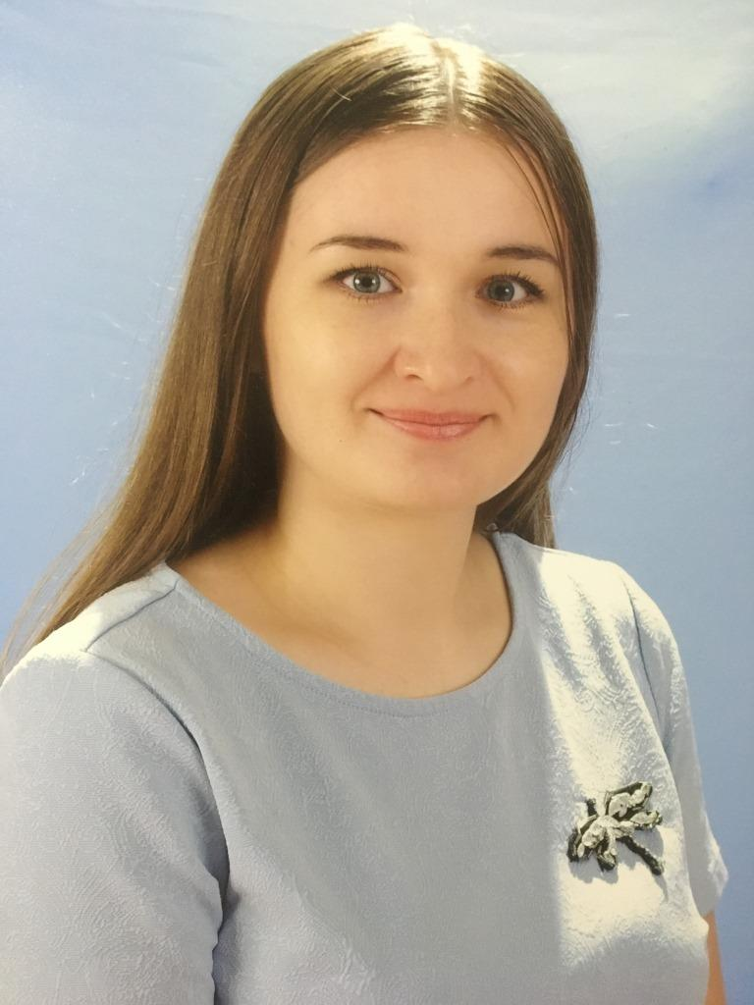
Создание благоприятных условий для своевременного и качественного социально-коммуникативного развития дошкольников – основная цель педагогической деятельности.
Только когда взрослыми созданы условия для эмоционального и физичес-кого благополучия ребенка начинается его развитие, воспитание и обучение - таково кредо педагога.
Ирина Александровна
Рудермель,
воспитатель
МКДОУ д/с № 108
https://www.irinarudermel.com/

Slide 6
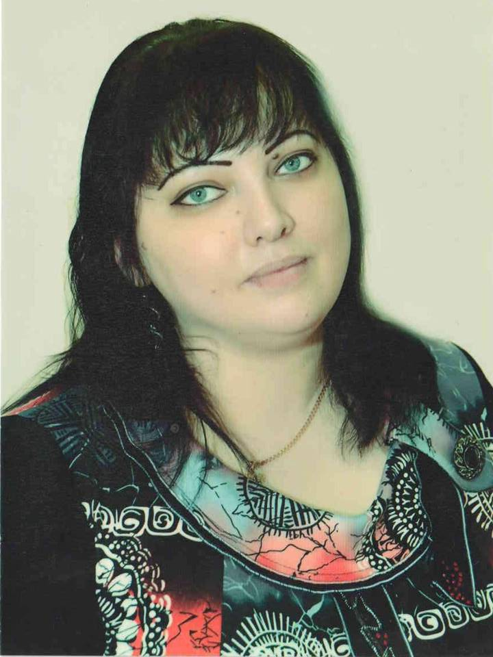
Ориентируется на создание благоприятных условий для развития детей, на индивидуальные особенности, развитие способностей и творчес-кого потенциала детей.
Успешно использует и внедряет в практику современные технологии, участвует в инновацион-ной деятельности.
Светлана Викторовна
Сафонова,
воспитатель
МКДОУ д/с № 346
https://nsportal.ru/safonova-svetlana-viktorovna

Slide 7
Современный, ответст-венный, эрудированный, творческий воспитатель. Её отличает умение проблемы превращать в цели и находить средства для их достижения.
Татьяна Андреевна изу-чает, обобщает и внедряет в свою работу инновационные технологии, которые инте-ресны детям и эффективны в работе с родителями.
Татьяна Андреевна
Серебренникова,
воспитатель
МКДОУ д/с № 494
https://7055606.wixsite.com/serebrennikova

Slide 8
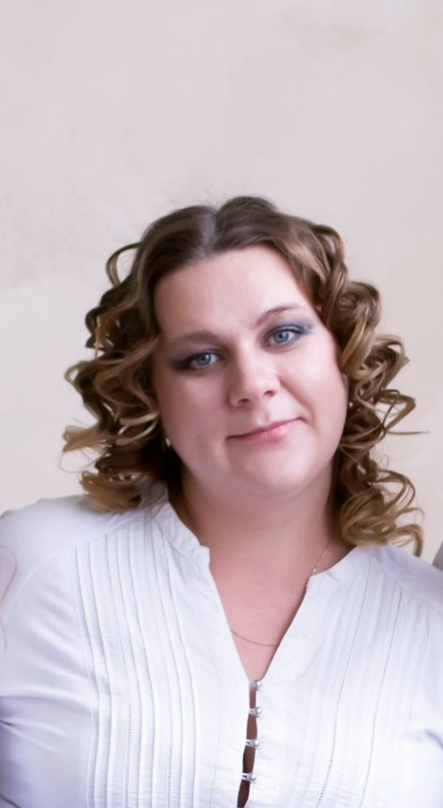
Педагогическое кредо – всё, что знаю и умею - отдам детям.
Педагога отличает опти-мизм, чуткость, культура общения.
Использует игровые приемы при формировании элементарных математи-ческих представлений у детей дошкольного возраста.
Ольга Владимировна
Чабан,
воспитатель
МКДОУ д/с № 408
http://www.maam.ru/users/ole4kaleo

Slide 9
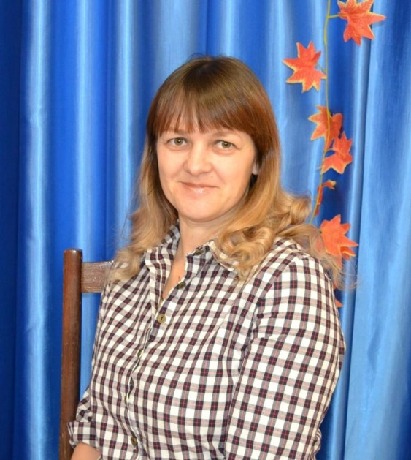
Основная цель педагоги-ческой деятельности - создание благоприятных и безопасных условий развития детей в соответствии с их возрастными и индивидуаль-ными особенностями и склонностями, способст-вующих формированию общей культуры личности дошколь-ников.
Ольга Николаевна
Чайкина,
воспитатель
МКДОУ д/с № 356
https://infourok.ru/user/chaykina-olga-nikolaevna1

Slide 10
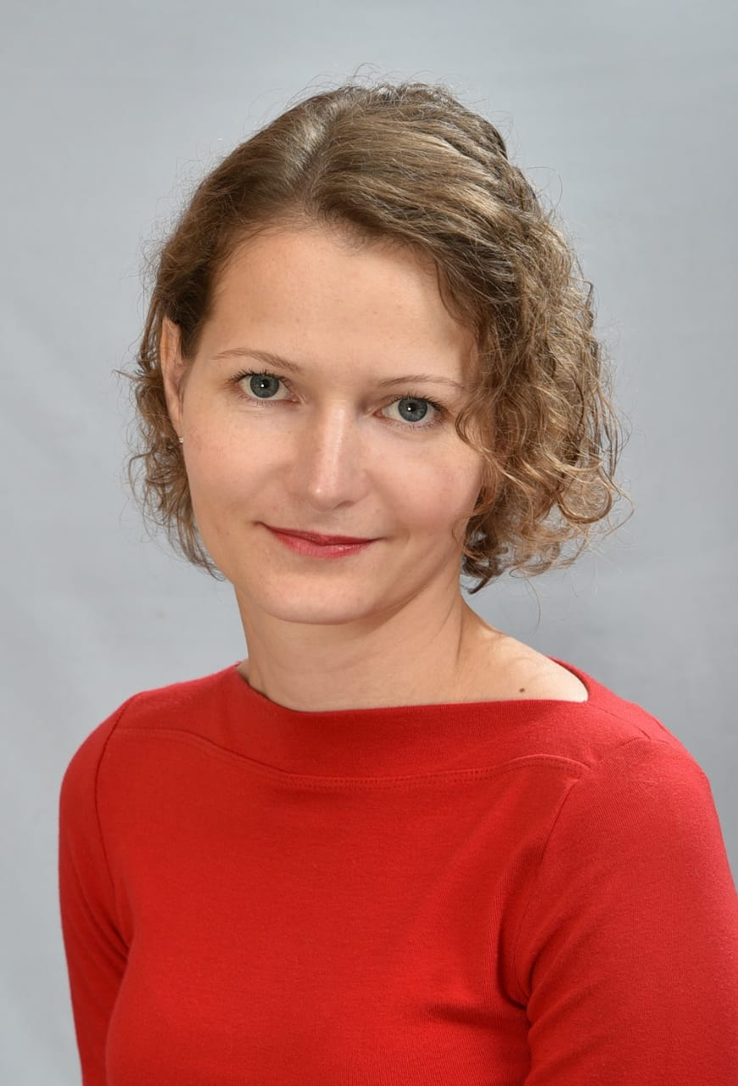
Доброжелательный, энер-гичный педагог, легко находит контакт с воспитанниками и их родителями. Самокритична и требовательна в работе.
Считает, что самообра-зование играет большую роль в развитии личностных и профессиональных качеств человека.
Находит индивидуальный подход к каждому ребёнку.
Юлия Олеговна
Шуваева,
инструктор по физической культуре
МКДОУ д/с № 398
https://shuvaevads398.wixsite.com/mysite

Slide 11
Номинация
«Учитель года»

Slide 12
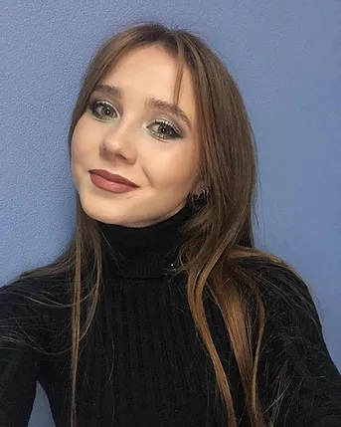
Старается организовать физическое воспитание с учащимися таким образом, чтобы оно обеспечивало каждому ребенку гармонич-ное развитие, помогало ему использовать резервы своего организма для сохранения, укрепления здоровья.
Отличает доброже-лательность, открытость, честность, любовь к детям и к жизни.
Анастасия Юрьевна Дудкина,
учитель физической культуры
МБОУ СОШ № 128
https://nastyadudkina97.wixsite.com/my-site

Slide 13
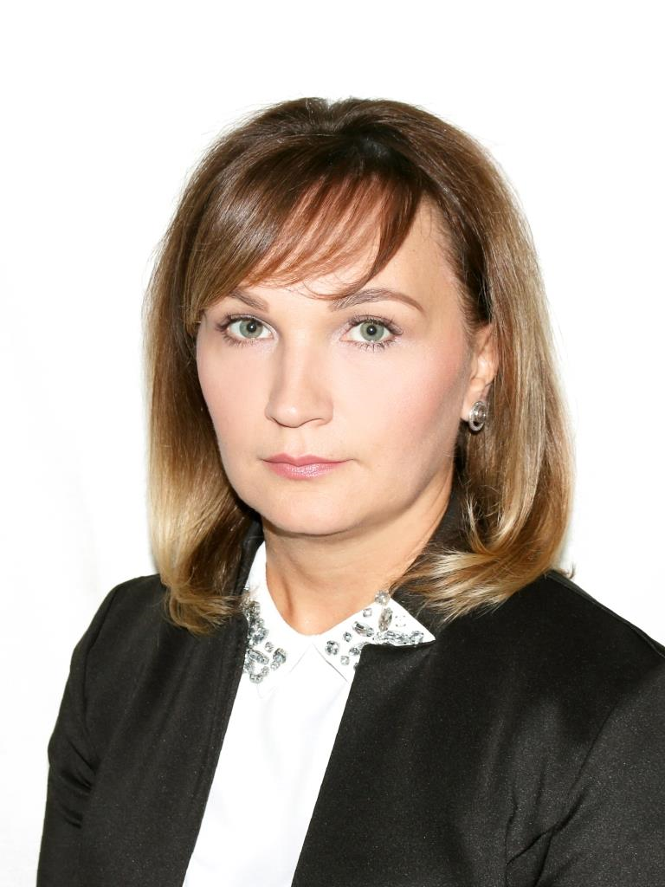
Умеет чувствовать ребенка, уважать его, уважать мнение детского коллектива, строит свою работу таким образом, чтобы дети не чувствовали над собой жесткого контроля, и в то же время, ощущали поддержку.
Постоянно совершенст-вуется, развивается, учится.
Елена Андреевна
Дуцкая,
учитель начальных классов
МБОУ СОШ № 196
https://educkaya.my1.ru/

Slide 14
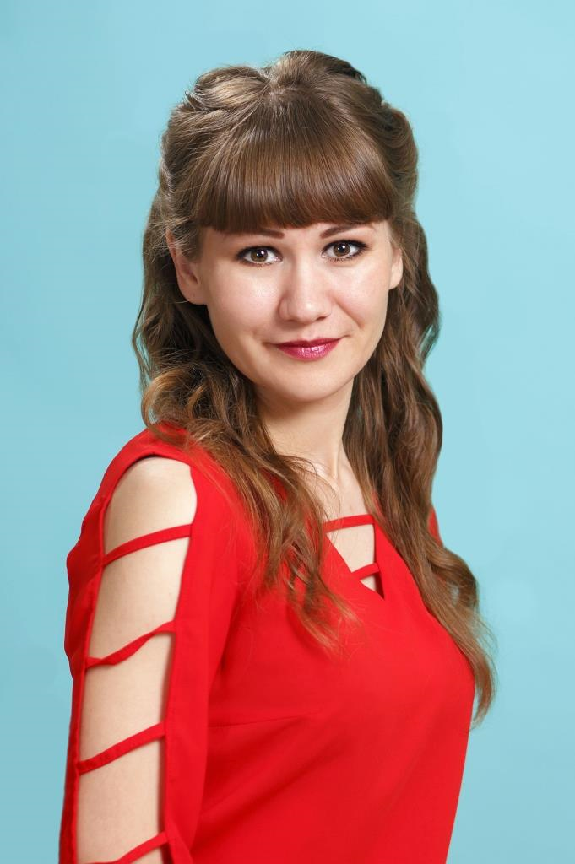
Основной целью педагоги-ческой деятельности явля-ется создание условий для воспитания и развития ребенка как личности с высокими познавательными запросами, с глубокими духовно-нравственными ориентирами, со стремле-нием к саморазвитию и самосовершенствованию.
Анастасия Вячеславовна Медведева,
учитель начальных классов
МКОУ Прогимназия № 1
https://nsportal.ru/anastasiya-vyacheslavovna-medvedeva

Slide 15
Считает, что большую роль в развитии коммуника-тивной компетенции на уроках английского языка у учащихся начальной школы играет моторика.
Отличает профессио-нальная компетентность, креативность, толерант-ность, честность, порядоч-ность, открытость людям и всему новому.
Александра Игоревна
Молодова,
учитель английского языка
МБОУ СОШ № 49
http://easyengnsk.tilda.ws/

Slide 16
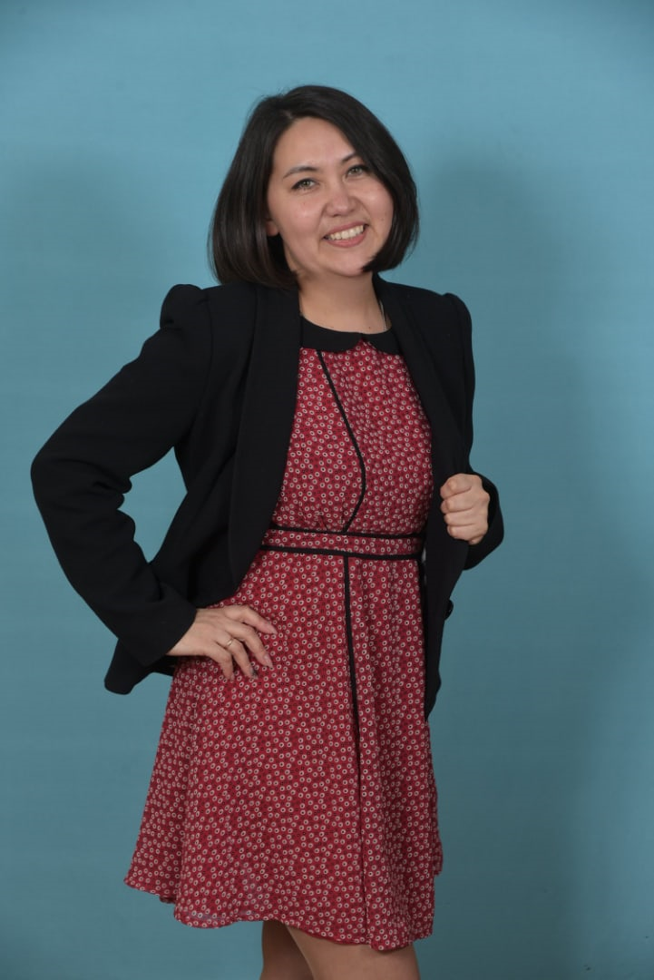
Заинтересовать ребенка так, что хотелось бы узнать самому – такова основная цель деятель-ности педагога.
Её кредо - объяснять о сложном – просто.
Терпение и терпимость, умение понимать и сопереживать, легкость, сдержанность, строгость и доброта - ценности, которые присущи педагогу.
Лилия Николаевна
Прокопова,
учитель физики
МАОУ «Гимназия № 7 «Сибирская»
https://prok-liliya.wixsite.com/liliya

Slide 17
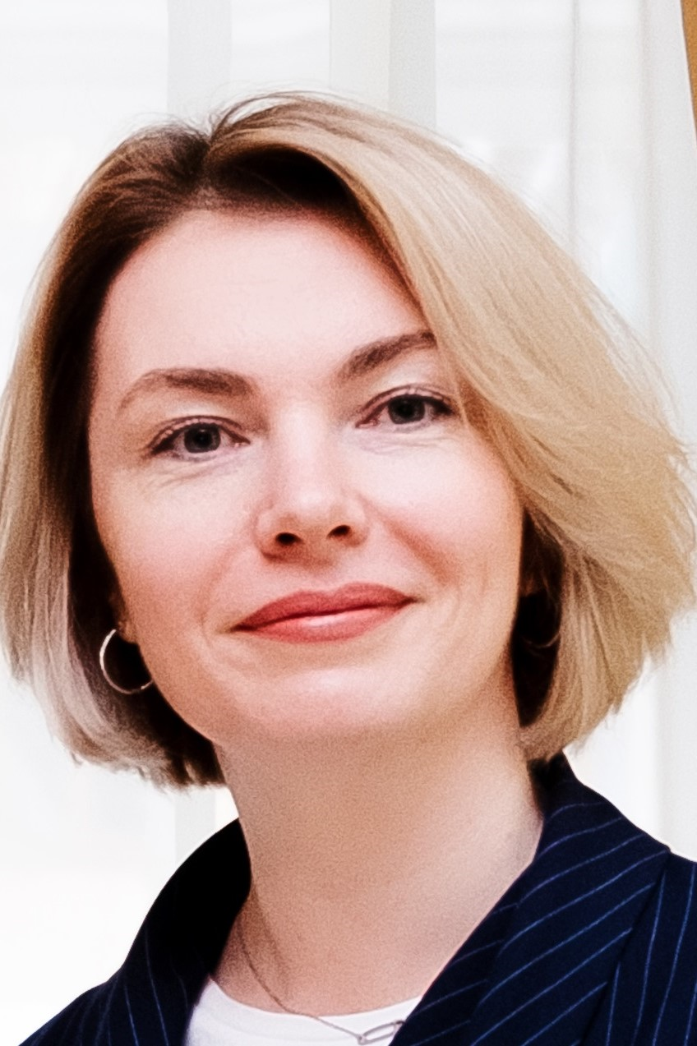
Считает, что педагогу важно стремиться быть компетентным в любом вопросе, волнующем молодежь, даже если вчера этого вопроса не существовало.
В своей жизни придерживается девиза: «Пусть будет все у нас прекрасно – сегодня, завтра и потом!»
Ольга Олеговна
Корчмит,
учитель английского языка
МАОУ «Лицей № 176»
https://olgakorchmit.wixsite.com/mysite

